Slide 1
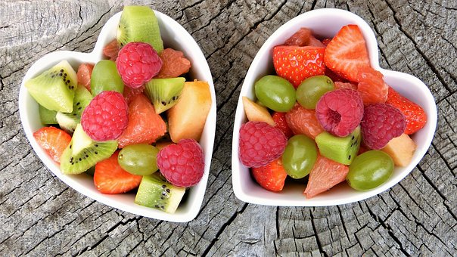
VEDENKULUTUS
JA
NESTEPITOISUUS RUOKA-AINEISSA
VESI
MONIALAINEN OPPIMISKOKONAISUUS 7LK

Slide 2
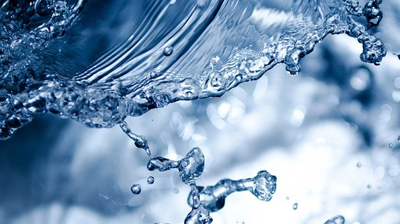
PÄIVÄN OHJELMA
Klo 9.10 - 9.55 ryhmien jako ja aloitusteksti, tehtävien esittely
Klo 10.10 - 12.05 Työpistetyöskentelyä
Klo 11.45 ruokailu
Klo 12.30 - 14.05
  Välipalan ohjeistus ja valmistaminen
  tietokilpailu

Slide 3
Keskustelua tekstistä
Miten selviäisit päivästä ilman vettä? Entä kahdesta? Entä viikosta?
Miten arkesi muuttuisi, jos vettä ei olisi käytettävissä?
Mistä joutuisit luopumaan, jos käytössäsi olisi ainoastaan 20 l vettä/päivä? Mihin käyttäisit vetesi?
Kuinka voisit omalta osaltasi säästää vettä?
Mitkä tekijät vaikuttavat maailmanlaajuisesti veden saantiin?
Voiko vesipula uhata Suomea?

Slide 4
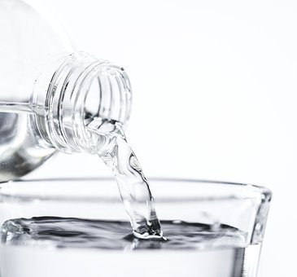
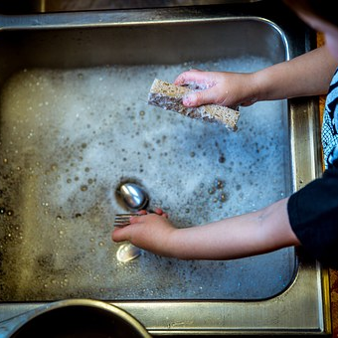
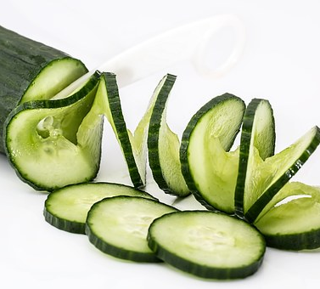
TEHTÄVÄPISTEET
VEDEN KULUTUS
VESITESTI
RUOKA-AINEIDEN NESTEPITOISUUS

Slide 5
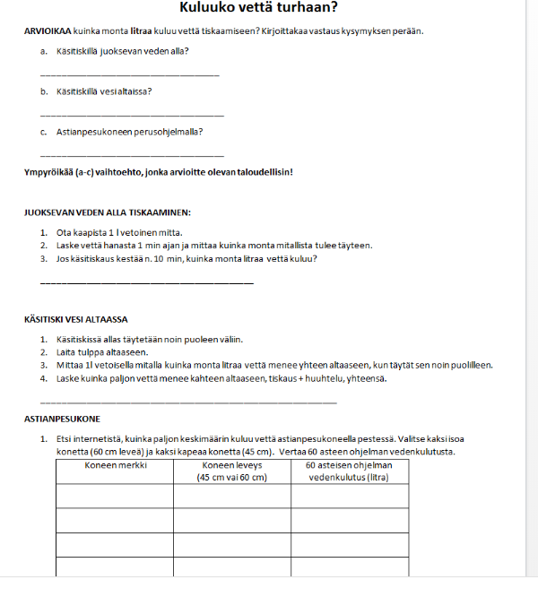
VEDEN KULUTUS
MONISTE
  Ohjeistus monisteessa
Lukekaa tarkkaan erityisesti kohta, jossa MITATAAN vettä hanasta laskettaessa
Aloittakaa ARVIOINNISTA ja sen jälkeen vasta tekemään!

Slide 6
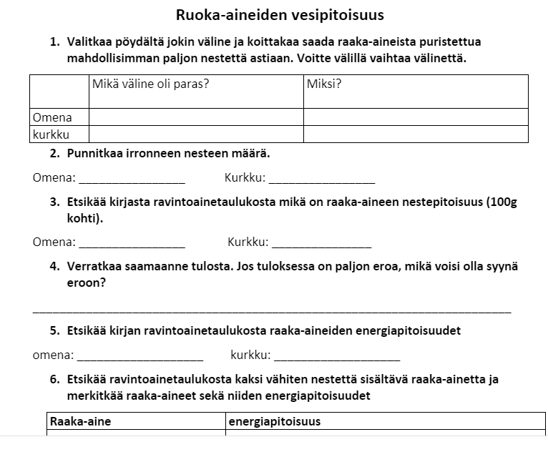
Ruoka-aineiden vesipitoisuus
Tarvitsette palan omenaa ja kurkkua tähän tehtävään
Pöydillä on valmiina välineet, joita saa käyttää nestettä pusrtaessa
Seuratkaa TARKASTI monisteen ohjeita, jotta tehtävä onnistuu!
MALTTIA :)

Slide 7

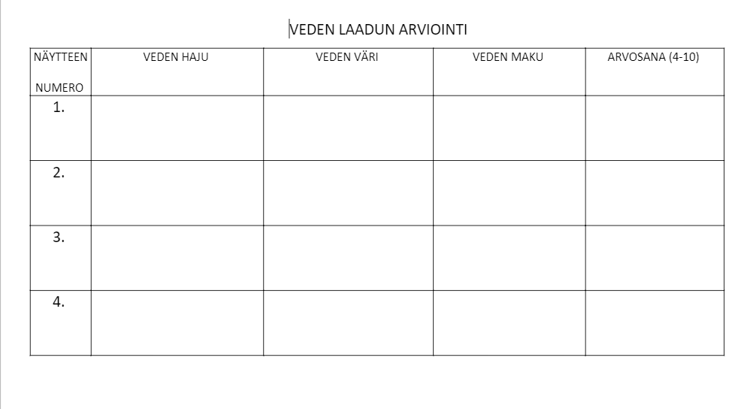
VESITESTI
Ottakaa yksi arvioitava vesi kerrallaan
Arvioikaa YHDESSÄ ja antakaa lopuksi arvosana vedelle
KAIKKI VEDET OVAT TURVALLISIA MAISTAA!

Slide 8
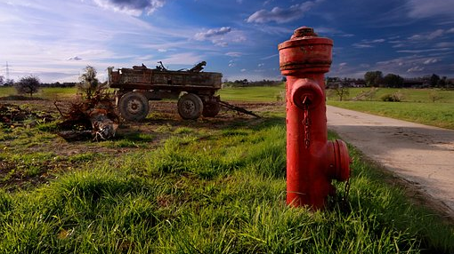
ORIMATTILAN VESIKRIISI
Etsi netistä uutisia Nokian vesikriisistä (v. 2007)
Lukekaa ainakin KAKSI UUTISTA
Pohtikaa, miten vastaava kriisi Orimattilassa vaikuttaisi omaan arkeesi
  KIRJATKAA YLÖS!!!

